Slide 1
Cahit Zarifoğlu

Slide 2
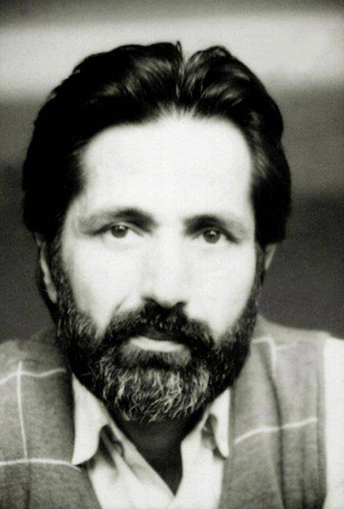

Slide 3
Aslen Maraşlı olan şairin ceddi kendi anılarında da belirttiği gibi Kafkasya’dan Maraş’a gelip yerleşen bir Kafkas göçmeni bir ailedir.
Cahit Zarifoğlu, 1940’da Ankara’da doğmuş Babasının hâkim olması dolayısı ile İlkokula Siverek’te başlamış Maraş ve Ankara’da ilkokulunu bitirmiştir. Babasının görevi nedeniyle sürekli yer değiştiren şair Ortaokula ise Kızılcahamam'da başlamıştır.
Liseyi ise Maraş'ta tamamlar. Kaynaklardan alınan dağınık bilgilere göre lise yıllarında güreş sporuna ilgi duymuş,. Maraş Güreş Kulübüne kaydolmuştur.

Slide 4
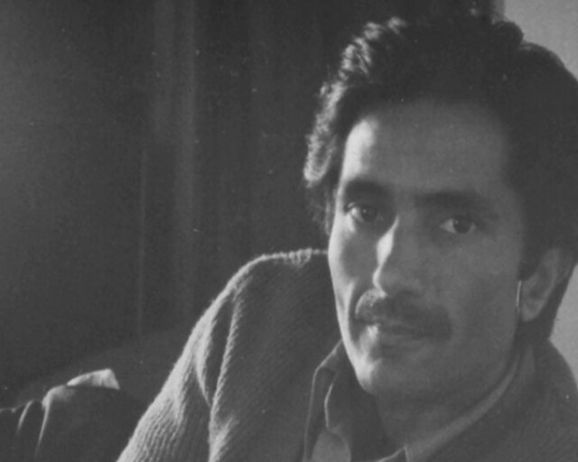

Slide 5
Lise son sınıfta ise Pilot olma sevdasına kapılmış, Türk Kuşu Kampı´na katılıp; üç ay kurs gördükten sonra C brövesini almıştır. Şair, Planörle uçarak ve motorsuz uçak kullanabilmeyi öğrenmiştir.
İlk şiirleri lise yıllarında iken Maraş’ta çıkmakta olan Hamle dergisinde yayımlanır. Bu yıllarda daha sonra Mavracılar olarak adlandıracak olan pek çok şair yetişmektedir. Bunlar arasında hayatı boyunca hatta ölümünden sonra da dostlukları sürecek olan Erdem Bayazıt'ta vardır.

Slide 6
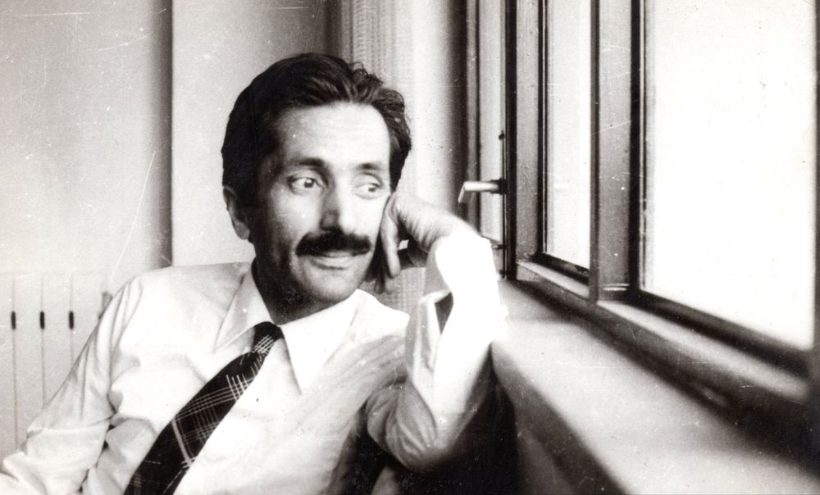

Slide 7
Lisede olduğu yıllar Maraş’ta ,Erdem Bayazıt , Sait Zarifoğlu, Rasim Özdenören, Alâeddin Özdenören, Ali Kutlay gibi şairler bulunmaktadır.
Üstelik bu kuşaktaki şairlerin Maraş’taki edebi ortamlarını besleyen Bahattin Karakoç ile kardeşi Abdurrahim Karakoç bu yıllarda popüler hale gelen Maraşlı şairler Maraş'ta çıkan dergilerde ve gazetelerde yazılarını yayımlamaktadır.
Demokrasiye Hizmet, Hamle gibi yayın organlarında bir araya gelmektedirler.

Slide 8
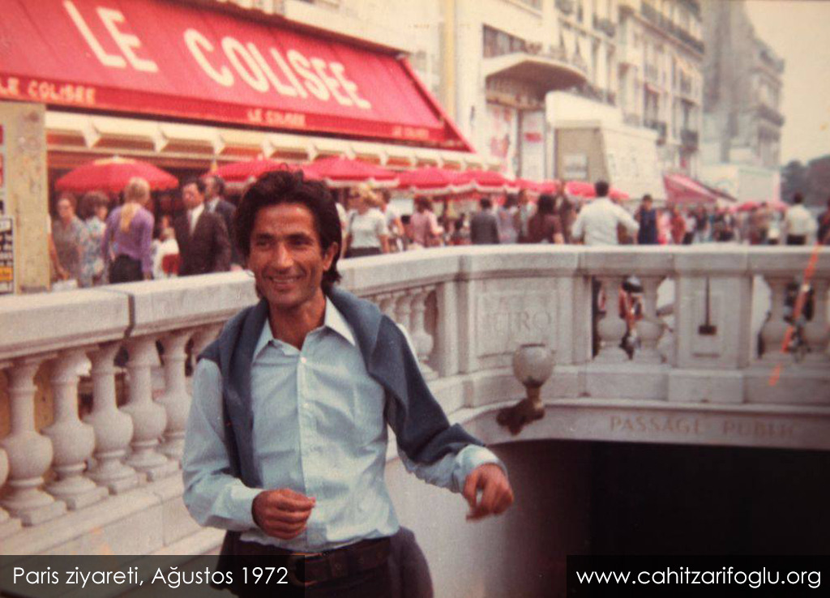

Slide 9
Maraş Lisesi´ni arkadaşlarından üç yıl gecikmeli olarak bitirir.
Erdem Bayazıt İstanbul Hukuk Fakültesinde öğrencidir ve arkadaşı Zarifoğlu'nu oraya davet etmektedir. 1961 yılında İstanbul´a gelir; Lise den sonra İstanbul Üniversitesi Alman Dili ve Edebiyatı Bölümü’ne kayıt yaptırarak Erdem Bayazıt'ın Eyüp'teki öğrenci evine yerleşmiştir. Zarifoğlu bu okuldan da geçikmekli olarak mezun olmuştur.

Slide 10
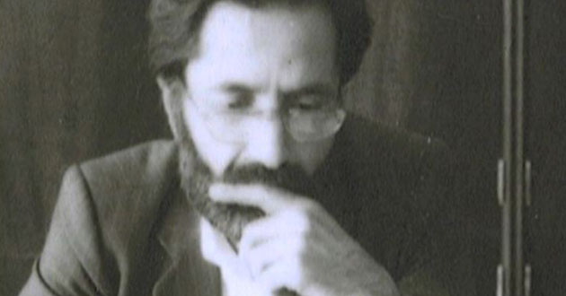

Slide 11
Edebiyata lise yıllarında şiir ve kompozisyonlar yazarak başlamış, öğrencilik yıllarında çalışarak okumak zorunda olmasından dolayı muhtelif gazetelerde sayfa sekreteri olarak çalışmış, üniversite öğrenimini de gecikmeli olarak tamamlamıştı. Fakat bu sıralarda sürekli olarak şiir yazmaya devam ediyordu.
Rasim Özdenören, şair Erdem Beyazıt, şair Alâaddin Özdenören ile aynı sıralarda okumuştur. Öğrencilik yıllarında ilkokullarda öğretmen vekilliği, çeşitli gazete ve haftalık dergilerde musahhih ve teknik sekreterlik, bazı özel şirketlerde tercümanlık, muhasebe yardımcılığı yapmıştır.

Slide 12
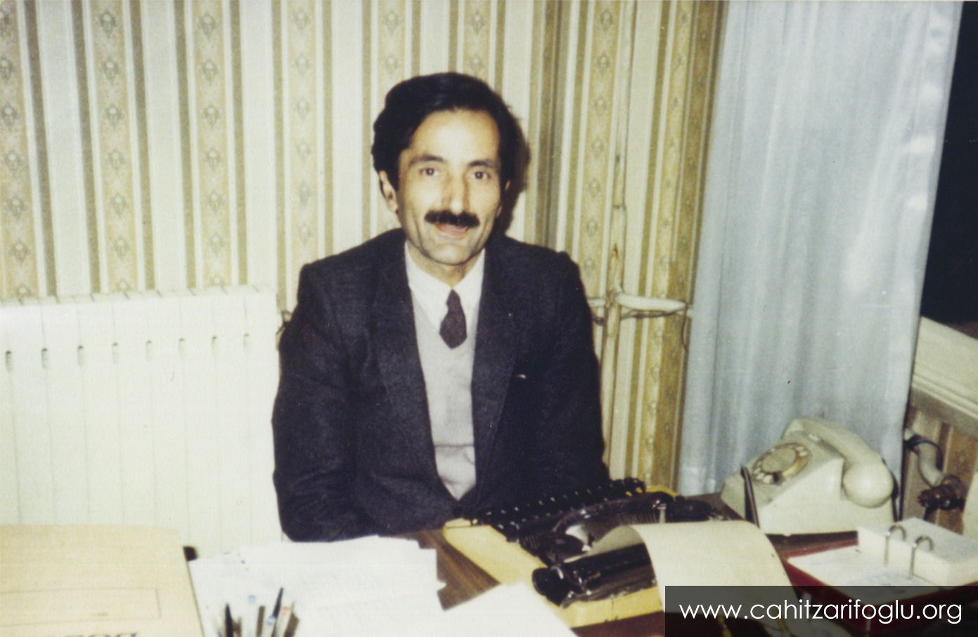

Slide 13
İ.Ü. Edebiyat Fakültesi Alman Dili ve Edebiyatı Bölümü'nü bitirdi. Çevirmenlik yaptı. Yol Dergisi´nde musahhihlik yapar (1964). Bâb-ı Âli´de Sabah Gazetesi´nde teknik sekreter olarak çalışır (1967) daha sonra serüvenci bir ruha sahip olan şair, Avrupa’yı otostop yaparak dolaşmayı hayal etti. Ve bu çılgın fikrini de yerine getirdi. Avrupa´nın belli başlı ülkelerini bir uçtan diğer uca gezip dolaşarak dostlar edinmişti. (1967).
Edebiyata lise yıllarında şiir ve kompozisyonlar yazarak başlamış, öğrencilik yıllarında çalışarak okumak zorunda olmasından dolayı muhtelif gazetelerde sayfa sekreteri olarak çalışmış, üniversite öğrenimini de gecikmeli olarak tamamlamıştı. Fakat bu sıralarda sürekli olarak şiir yazmaya devam ediyordu.

Slide 14
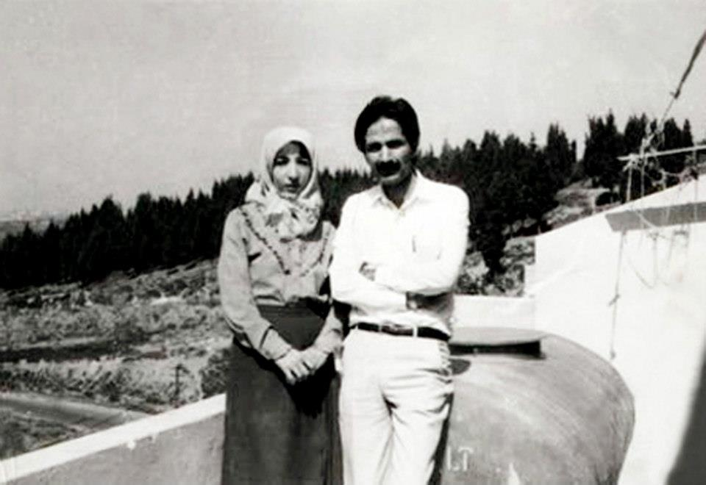

Slide 15
Rasim Özdenören, şair Erdem Beyazıt, şair Alâaddin Özdenören ile aynı sıralarda okumuştur. Öğrencilik yıllarında ilkokullarda öğretmen vekilliği, çeşitli gazete ve haftalık dergilerde musahhih ve teknik sekreterlik, bazı özel şirketlerde tercümanlık, muhasebe yardımcılığı yapmıştır.
İ.Ü. Edebiyat Fakültesi Alman Dili ve Edebiyatı Bölümü'nü bitirdi. Çevirmenlik yaptı. Yol Dergisi´nde musahhihlik yapar (1964). Bâb-ı Âli´de Sabah Gazetesi´nde teknik sekreter olarak çalışır (1967) daha sonra serüvenci bir ruha sahip olan şair, Avrupa’yı otostop yaparak dolaşmayı hayal etti. Ve bu çılgın fikrini de yerine getirdi. Avrupa´nın belli başlı ülkelerini bir uçtan diğer uca gezip dolaşarak dostlar edinmişti. (1967).

Slide 16
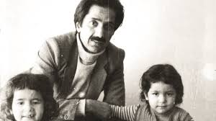

Slide 17
Makine ve Kimya Endüstrisi Kurumu ve TRT'de çevirmen olarak çalıştı. Son olarak TRT İstanbul Radyosu'nda denetçilik yaptı. İlk şiir ve hikâyelerini K.Maraş'ta mahalli gazetelerde yayımladı. Daha sonra Sezai Karakoç’un çıkardığı dergilerde şiirlerini yayımladı. Diriliş Dergisinde çeşitli şiirleri okurarla buluşmuştu. Sanat hayatının bir bölümünde şiirleri Papirüs, Türk Dili, Yeni Dergi’de yayımlayarak sürdürmeye çalışmıştı.
Otostopla Avrupa’yı dolaşacak kadar plansız ve çılgın düşünebilen kayıkçı ve balıkçı kahvelerinde sıradan insanlarla dostluklar kurmayı seven bir kişiliğe sahip olmuştur.
Sezai Karakoç'un yayınladığı "Diriliş ", Nuri Pakdil ve arkadaşlarının yayınladığı "Edebiyat " , Erdem Beyazıt, Rasim Özdenören, Akif İnan ve Nazif Gürdoğan'nın kurucuları olduğu "Mavera "dergilerinde şiir ve yazıları yayımlanıyordu. Yine K.Maraş'ta Açı adında bir dergi çıkardı. Mavera dergisi ve Akabe Yayınlarının kurucuları arasında yer aldı. İlk romanı olan "Savaş Ritimleri" 1985'te yayınlandı.

Slide 18
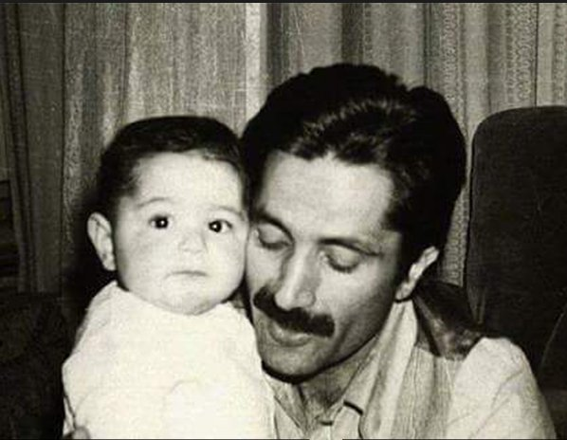

Slide 19
Çeşitli gazetelerde müstear isimlerle günlük yazılar yazdı. Şiirden başka, öykü, roman, günlük, oyun ve çocuk edebiyatı alanlarında ürünler verdi.
Goethe Enstitüsü’nün dil kurslarına katılmak üzere iki defa Almanya’ya gitti. Bu sırada belli başlı Avrupa ülkelerini ve kültürlerini tanıdı. 1975’de Makine Kimya Endüstrisi Kurumu’nda mütercim olarak çalışmaya başladı. Bir grup arkadaşıyla “Mavera” dergisinin kuruluşunda ve yayınında görev aldı. Mavrea dergisinde şiirlerinin yanı sıra olduğu mavera iki hikayesi ile senaryo çalışmaları ve günlükleri de yayınlandı.
1976’da TRT Genel Müdür Mütercim Sekreteri göre vine atandı. Aynı kurumun değişik ünitelerinde raportör, araştırma görevlisi, uzman ve şef olarak çalıştı.

Slide 20
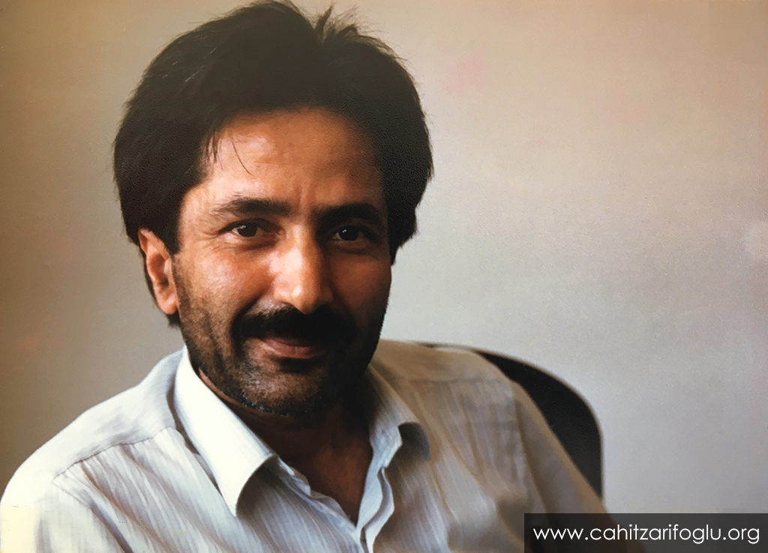

Slide 21
Bir grup arkadaşı ile Navera dergisini çıkarmış, okuyucu mektuplarına verdiği cevaplarla birçok yazarın şairin yetişmesine vesile olmuştur.
Mavera Dergisi’nde 'Okuyucularla' başlığıyla sohbet köşeleri düzenlemiştir. 1983'te TRT İstanbul Radyosu'nda görev alarak Radyo oyunları da yazan bir şairdir. Çocuklar için yazdığı kitaplardan biri olan "Yürekde de Ve Padişah " adlı eseriyle 1984'te Türkiye Yazarlar Birliği'nce çocuk edebiyatı dalında yılın yazarı seçildi. 1986´da ise, şairin son şiir kitabı olan "Korku ve Yakarış" yayınlanır.
Zarifoğlu, 07 Haziran 1987'de vefat etti. Mezarı İstanbul Beylerbeyi'nde Küplüce Mezarlığı'ndadır.

Slide 22
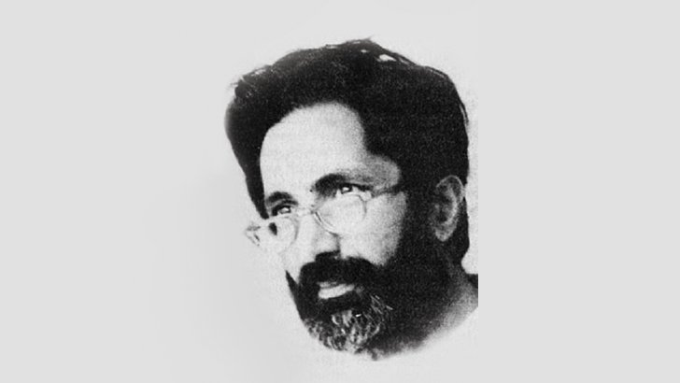
EDEBİ KİŞİLİĞİ

Slide 23
Zarifoğlu, kendisine özgü şiiriyle tanındı. Tanıdıklarının değerlendirmelerine göre İçe kapanık, dalgın, zeki ve oldukça inatçı birisidir. Zarifoğlu’nun şiiri dıştan çok içe dönük bir anlatıma yönelmiş daha ziyade ferdiyetçi bir şair özelliği göstermiştir. Buna rağmen şiirlerinde bariz bir toplumsal duyarlık vardır. Toplumsal konuları dahi kendi iç dünyasındaki yansımalarla dile getirmiştir. “İç ürpertileriyle, hayretle başlayan şiiri metafizik ürpertiyle bilgeliğe ulaşır.” Hikâye, roman ve günlük türünde yazdığı kitaplarında da şiirsel bir özellik bulunur. “Çocuklar için yazdığı kitaplarda fantezi ile olağanüstü gerçekler dünyası ile hayaller dünyası iç içelik gösterir.”
Zarifoğlu'nun şiirleri, kapalı bir anlatıma sahip ama her dize üzerinde özenle durulmuş bir titizlik yansıtır. Dizlerdeki mesajın kapalı sembollerle ifade dilmesi bakımından Behçet Necatiğil’in şiirlerini andıran bir niteliktedir. Şiirlerin de Fazıl hüsnü Dağlarca, Cemal Süreya'ya, Ece Ayhan ve Sezai Karakoç'a yakın, daha ziyade II. Yeni şiirine yatkın özellikler göstermektedir.

Slide 24
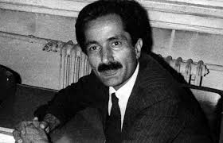

Slide 25
Şiirlerinin Alman Şair Rilke'nin şiirlerine de benzetilmesi üzerine “Rilke'yi okuma ihtiyacı hissettiğini “ifade eden şair kendine özgü üslubu ve sıcak sevecen şiir dili ile dikkat çeker.
Toplumsal konulara duyarlı İslamcı kesimlerin hissiyatını duyumsatan ve aktaran savaşlar, yoksulluk ve zulüm içindeki Müslümanlar için taşıdığı acıları tema olarak işleyen Afganistan’ için yazdığı çok sayıda şiir olduğu için bir vakitler Afganistan şairi olrak adı çıkan bir şairdir.
Cahit Zarifoğlu, Zarifoğlu, Abdurrahman Cem, Ahmet Sağlam, Vedat Can ve Adem Yaşar müstearlarını yazılarında kullandı. Kitaplarına girmemiş şiirleriyle birlikte vefatından sonra "Bütün Eserleri I"/Şiirler adı altında yayınlandı. Günlüklerini "Yaşamak " adıyla topladı.

Slide 26
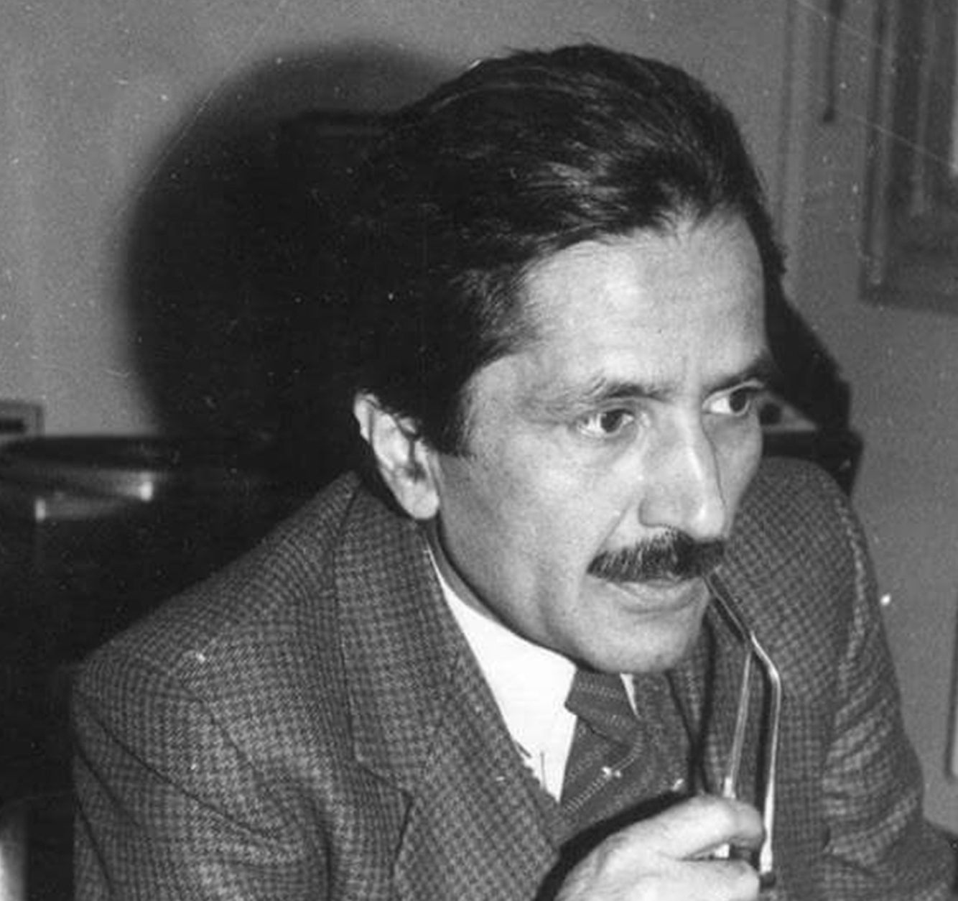
ESERLERİ

Slide 27
İşaret Çocukları (1967)
Yedi Güzel Adam (1973)
Menziller (1977)
Korku ve Yakarış (1986)
Gülücük (1989)
Ağaç Okul (1990)
ŞİİR

Slide 28
GÜNLÜK
Yaşamak (1980)

Slide 29
Masal ve Romanlar
İns (1974)
Serçekuş (1983)
Ağaçkakanlar (1983)
Katıraslan (1983)
Yürek Dede ile Padişah (1984)
Savaş Ritmleri (1985)
Motorlu Kuş (1987)

Slide 30
TİYATRO
Sütçü İmam (1987)

Slide 31
DENEMELER
Bir Değirmendir Bu Dünya (1987)
Zengin Hayaller Peşinde (2006)

Slide 32
DİĞER
Okuyucularla (2009)
Mektuplar (2010)

Slide 33
Seçkin Bir kimse değilim İsmimin baş harfleri acz tutuyor Bağışlamanı dilerim
Sana zorsa bırak yanayım Kolaysa esirgeme
Hayat bir boş rüyaymış Geçen ibadetler özürlü Eski günahlar dipdiri Seçkin bir kimse değilim İsmimin baş harflerinde kimliğim Bağışlanmamı dilerim
Sana zorsa yanmaya razıyım Kolaysa affı esirgeme
Hayat boş geçti Geri kalan korkulu Her adımım dolu olsa İşe yaramaz katında Biliyorum Bağışlanmamı diliyorum
SULTAN
Abdurrahman Cahit Zarifoğlu

